Slide 1
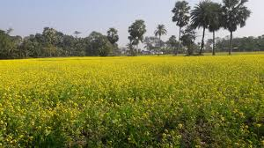
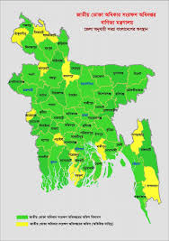

সময়ঃ ০২ মিনিট
স্বাগতম
স্বাগতম
ক্লিক করুন

Slide 2
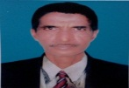

সময়ঃ ০৪.00 মিনিট
মোহাঃ রবিউল ইসলাম (সিনিয়র শিক্ষক)
ধলসা পয়ারী হযরত ওমর ফারুক দাখিল মাদরাসা, খয়েরপুর,মিরপুর, কুষ্টিয়া,বাংলাদেশ।
শ্রেণিঃঅষ্টম।
বিষয়ঃ সাহিত্য কনিকা
বিশেষ পাঠঃ জন্মভূমি
মোট শিক্ষার্থীঃ ৪৭ জন
উপস্থিত শিক্ষার্থীঃ ৪৬ জন
সময়ঃ ৫০মিনিট
ক্লিক করুন

Slide 3
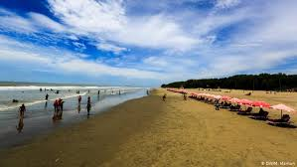
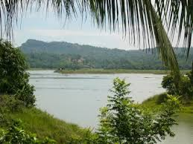
সময়ঃ ০৩ মিনিট
উপর্যুক্ত ছবিতে কী কী দেখতে পারছ ?
ক্লিক করুন

Slide 4
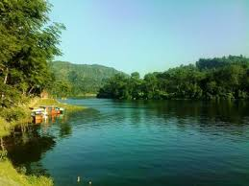
সময়ঃ ০২ মিনিট
ক্লিক করুন
উপর্যুক্ত ছবিতে কী কী দেখতে পারছ ?

Slide 5
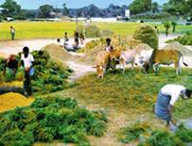
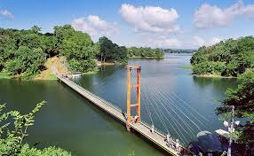
সময়ঃ ০২মিনিট
ক্লিক
করুন
উপর্যুক্ত ছবিতে কী কী দেখতে পারছ ?

Slide 6
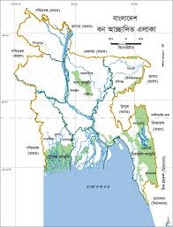
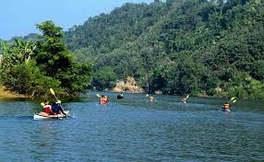
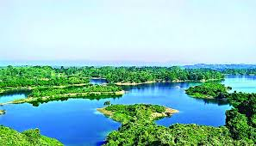
সময়ঃ ০২ মিনিট
ক্লিক করুন
উপর্যুক্ত ছবিতে কী কী দেখতে পারছ ?

Slide 7
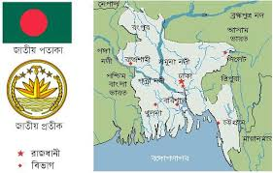
সময়ঃ ০৩ মিনিট
ক্লিক করুন
বলতো এটি কোন দেশের মানচিত্র ?
বাংলাদেশ
বাংলাদেশ আমাদের জন্মভূমি।
বাংলাদেশ আমাদের কী ভূমি?
বলতো আজকে আমাদের পাঠ্যবিষয় কী হতে পারে?

Slide 8
সময়ঃ ০১ মিনিট
ক্লিক করুন
জন্মভূমি
বলতে পারো “জন্মভূমি” কবিতার লেখক কে?
“জন্মভূমি” কবিতার লেখক হলো রবীন্দ্রনাথ ঠাকুর।

Slide 9
সময়ঃ ০0.0০ মিনিট
শিখনফলঃ
প্রত্যাশা করা যাচ্ছে যে এ পাঠ শেষে শিক্ষার্থীরা …
1. কবি পরিচিতি বলতে পারবে।
২. শুদ্ধ উচ্চারণে কবিতাটি আবৃত্তি করতে পারবে।
৩. অপরিচিতি শব্দের অর্থ বলতে পারবে।
৪. সৃজনশীল প্রশ্নোত্তর করতে পারবে।
ক্লিক করুন

Slide 10
সময়ঃ ০৩ মিনিট
জন্মঃ ১৮৬১ খ্রিস্টাবের ৭ ই মে (পঁচিশে বৈশাখ ১২৬৮)
গীতাঞ্জলি কাব্যের জন্য ১৯১৩ সালে নোবেল পুরস্কার
কাব্যঃ ‘সোনার তরী’, ‘গীতাঞ্জলি’, ‘বলাকা’, উপন্যাসঃ ‘ঘরে বাইরে’, ‘গোরা’, ‘গৃহদাহ’, ‘যোগাযোগ’, ‘শেষের কবিতা’ গল্পসংকলনঃ ‘গল্পগুচ্ছ’, ‘বিসর্জন’, ‘রাজা’, ‘ডাকঘর’, ‘রক্তকরবী’ নাটক ইত্যাদি
মৃত্যুঃ ১৯৪১ খ্রিস্টাব্দের ৭ ই আগস্ট ( বাইশে শ্রাবণ, ১৩৪৮ )
ছোটদের জন্যঃ ‘শিশু ভোলানাথ’, ‘খাপছাড়া’ ইত্যাদি
ক্লিক করুন

Slide 11
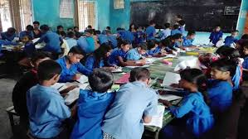
সময়ঃ ০৫ মিনিট
দলগত কাজঃ
রবীন্দ্রনাথ ঠাকুরের সাহিত্য কার্যাবলীগুলো লেখ।
ক্লিক করুন

Slide 12
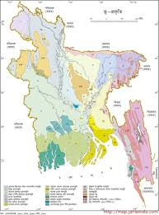
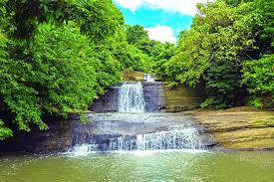
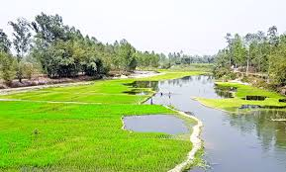
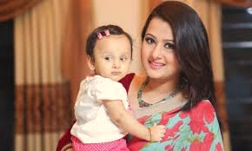
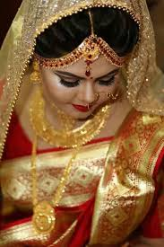
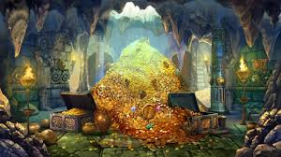
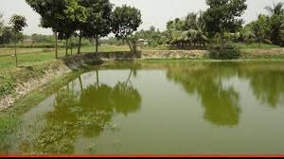
আদর্শ পাঠ
ক্লিক
করুন
সময়ঃ ০৩ মিনিট
জন্মভূমি _{রবীন্দ্রনাথ ঠাকুর}
সার্থক জনম আমার জন্মেছি এই দেশে।
সার্থক জনম, মা গো তোমায় ভালোবাসে।।
জানি নে তোর ধন রতন আছে কি না রানির মতন,
শুধু জানি আমার অঙ্গ জুড়ায় তোমার ছায়ায় এসে।।

Slide 13
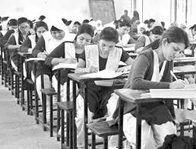
সময়ঃ ০৩ মিনিট
একক কাজঃ
১.আমার জন্ম কেমন ?
২. সার্থক জন্ম কাকে ভালোবেসে?
৩. আমার অঙ্গ জুড়ায় কোথায় এসে?
ক্লিক করুন (১)
ক্লিক করুন (২)

Slide 14
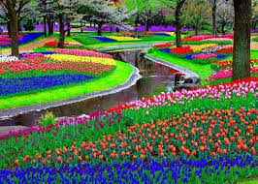
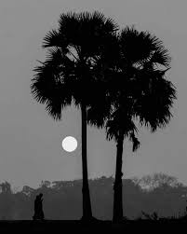

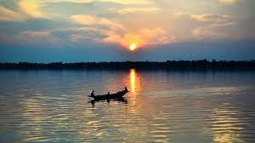
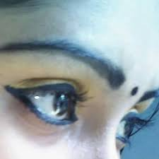
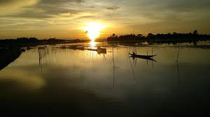
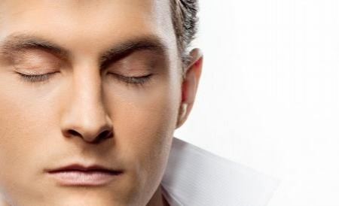
সময়ঃ ০৩ মিনিট
আদর্শ পাঠ
কোন্‌ বনেতে জানি নে ফুল গন্ধে এমন করে আকুল,
কোন্‌ গগনে ওঠেরে চাঁদ এমন হাসি হেসে।।
আঁখি মেলে তোমার আলো প্রথম আমার চোখ জুড়ালো,
ওই আলোতে নয়ন রেখে মুদব নয়ন শেষে।।
ক্লিক করুন

Slide 15
সময়ঃ ০৩ মিনিট
একক কাজঃ
১. মন আকুল করে কীসে?
২. গগনে কী ওঠে?
৩. আমার চোখ জুড়ালো কীসে?
ক্লিক করুন

Slide 16

সময়ঃ ০৩ মিনিট
সরব পাঠ
ক্লিক করুন

Slide 17
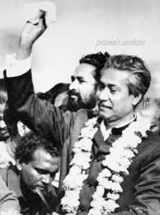
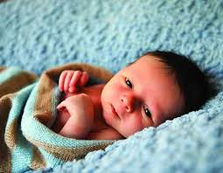
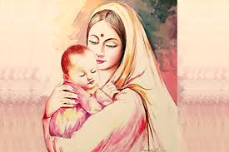
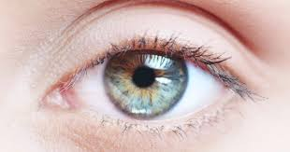
সময়ঃ ০৩ মিনিট
শব্দার্থ
স সার্থক
সসফল
স জনম
জজন্ম
ক্লিক করুন
আঁখি
চোখ
মুদব
বুজব

Slide 18
শিক্ষার্থীদের বোর্ড ব্যবহারঃ ( সময়ঃ ০৪ মিনিট)
শব্দার্থ লেখঃ
জনম, সার্থক, বুজব, আঁখি
ক্লিক করুন (২)

Slide 19
মূল্যায়ন ও ফলাবর্তন
সময়ঃ ০৩ মিনিট
ক্লিক করুন

Slide 20

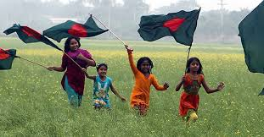
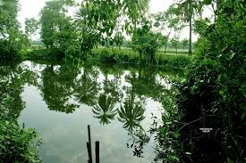
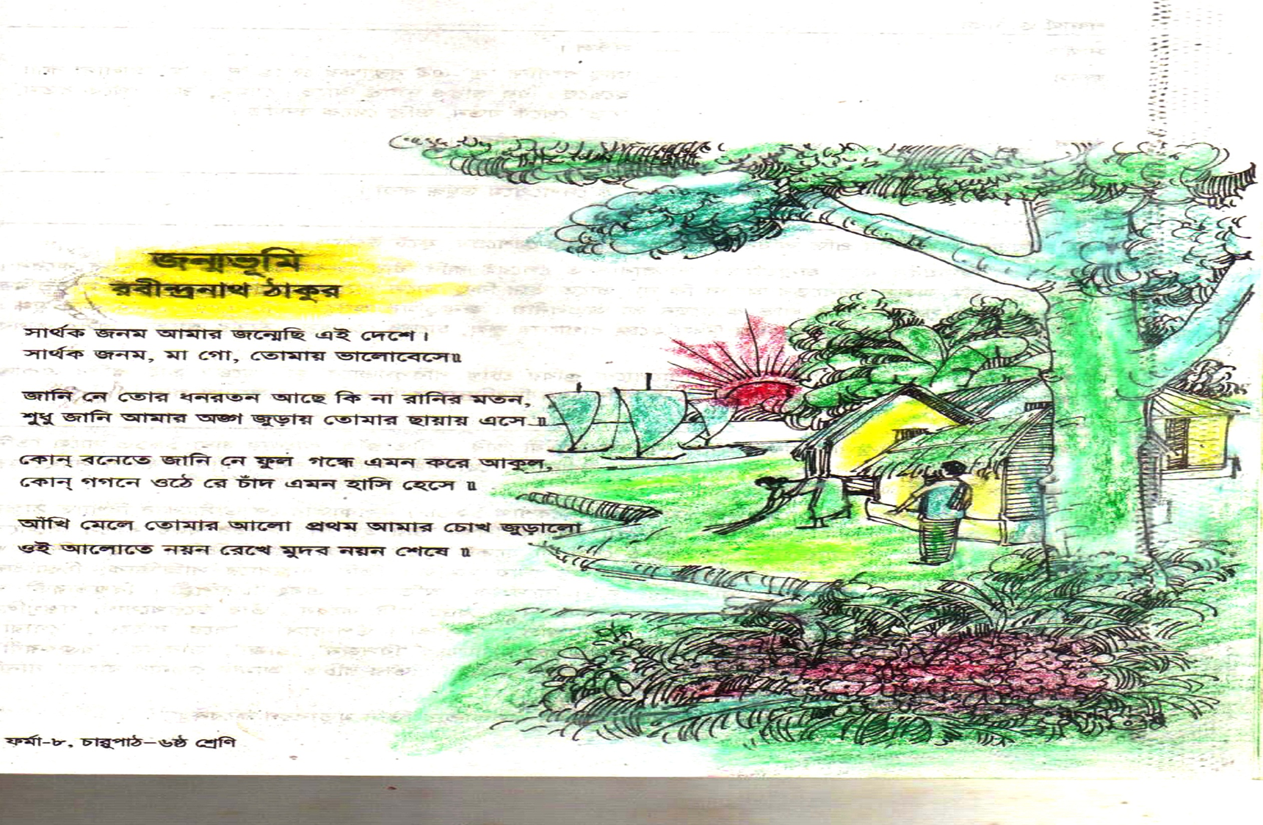
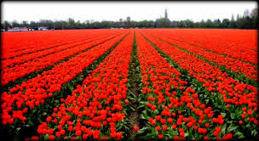
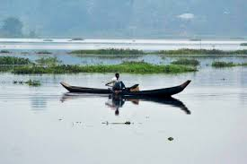
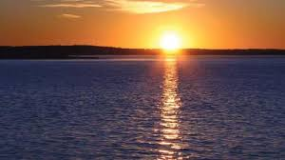
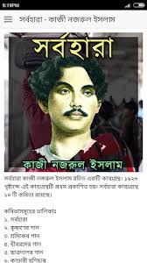

সময়ঃ ০২ মিনিট
ক্লিক করুন

Slide 21
সময়ঃ ০৩ মিনিট
সৃজনশীল প্রশ্ন (বাড়ির কাজ )
অনুচ্ছেদটি পড়ে নিচ প্রশ্নগুলোর উত্তর দাওঃ
১. ধনধান্য পুষ্পভরা আমাদের এই বসুন্ধরা;
তাহার মাঝে আছে দেশ এক – সকল দেশের সেরা;
ও সে স্বপ্ন দিয়ে তৈরি সে দেশ স্মৃতি দিয়ে ঘেরা;
এমন দেশটি কোথাও খুঁজে পাবে নাকো তুমি,
সকল দেশের রানি সে যে–আমার জন্মভূমি।
ক্লিক করুন
ক. কবির অঙ্গ জুড়ায় কীসে?
খ.কবির শেষ ইচ্ছা কী? ব্যাখ্যা কর।
গ.উদ্দীপকে ‘জন্মভূমি’ কবিতার কোন দিকটির মিল লক্ষ করা যায়? ব্যাখ্যা কর।
ঘ.উদ্দীপক ও কবিতায় জন্মভূমিকে রানি সম্বোধন করার যৌক্তিকতা ব্যাখ্যা কর।

Slide 22


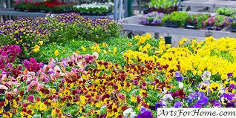

সময়ঃ ০১ মিনিট
সবাইকে ধন্যবাদ
ক্লিক করুন

